Slide 1
Bi5040c Biostatistika
6. cvičení
Opakování
Analýza kontingenčních tabulek
Základy korelační analýzy

Slide 2
Co byste měli umět z minula:
Určit, kdy je vhodné použít pro testování hypotéz parametrické
a neparametrické testy – ověřování předpokladů.
Vybrat typ neparametrického testu – jednovýběrový, párový nebo dvouvýběrový?
Provést testování v softwaru Statistica – Wilcoxonův test, znaménkový test, Mannův-Whitneyho test, Kruskalův-Wallisův test, mediánový test.
Interpretovat výsledky testování.

Slide 3
Analýza kontingenčních tabulek
Kontingenční tabulky
Pearsonův chí-kvadrát test (test dobré shody)
Fisherův exaktní test
McNemarův test

Slide 4
Kontingenční tabulka - opakování
Frekvenční sumarizace dvou kategoriálních proměnných (binárních, nominálních nebo ordinálních proměnných).
Obecně: R x C kontingenční tabulka (R – počet kategorií jedné proměnné, C – počet kategorií druhé proměnné).
Speciální případ: 2 x 2 tabulka = čtyřpolní tabulka.
Kontingenční tabulky: absolutních četností, celkových procent, řádkových/sloupcových četností
Př.: Sumarizace vyšetřených osob podle pohlaví a výsledku diagnostického testu.
Pohlaví | Výsledek vyšetření
 | Nemocný | Zdravý | Celkem
Muž | 45 | 11 | 56
Žena | 25 | 6 | 31
Celkem | 70 | 17 | 87

Slide 5

Ukázka kontingenční tabulky
Vztah pohlaví a výskytu onemocnění (pozor na hodnocení nesmyslného vztahu)
 | Nemocný | Zdravý | Celkem
Muž | a | b | a + b
Žena | c | d | c + d
Celkem | a + c | b + d | a + b + c + d = N
Marginální absolutní
četnost
Celkový počet hodnot
Simultánní absolutní četnost
 | Nemocný | Zdravý | Celkem
Muž | 45 | 11 | 56
Žena | 25 | 6 | 31
Celkem | 70 | 17 | 87
Jsou více nemocní muži nebo ženy?

Slide 6
Co analyzujeme u kontingenčních tabulek?
Analýza kontingenčních tabulek umožňuje analyzovat vazbu mezi dvěma kategoriálními proměnnými. Základním způsobem testování je tzv. chí-kvadrát test, který srovnává pozorované četnosti kombinací kategorií oproti očekávaným četnostem, které vychází z teoretické situace, kdy je vztah mezi proměnnými náhodný.
Test dobré shody je využíván také pro srovnání pozorovaných četností proti očekávaným četnostem daných určitým pravidlem (typickým příkladem je Hardy-Weinbergova rovnováha v genetice).
Specifickým typem výstupů odvozených z kontingenčních tabulek jsou tzv. poměry šancí a relativní rizika, využívaná často v medicíně pro identifikaci a popis rizikových skupin pacientů.

Slide 7
Test dobré shody - základní teorie
Testová statistika:
2
pozorovaná
četnost
-
očekávaná
četnost
∑
=
očekávaná četnost
pozorovaná
četnost
očekávaná
četnost
2
pozorovaná
četnost
očekávaná
četnost
2
-
-
=
+
+
očekávaná četnost
očekávaná četnost
…
1. jev
2. jev
... zamítáme H₀
1 - hladina významnosti
stupně volnosti

Slide 8
Test dobré shody: příklad I
Binomické jevy (1/0)
pozorovaná
četnost
očekávaná
četnost
2
pozorovaná
četnost
očekávaná
četnost
2
-
-
=
+
očekávaná četnost
očekávaná četnost
I. jev 1
II. jev 2
ü
Příklad
10 000 lidí hází mincí rub: 4 000 případů (R)
líc: 6 000 případů (L)
Lze výsledek považovat za statisticky významně odlišný
(nebo neodlišný) od očekávaného poměru R : L = 1 : 1
(tzn. že je výsledek hodu mincí náhodný)?
?
Tabulková hodnota:
Rozdíl je vysoce statisticky významný (p < 0,001)

Slide 9
Test dobré shody: příklad II
Celkem bylo zkoumáno 250 semen určitého druhu rostliny a roztříděno do následujících kategorií: žluté/hladké; žluté/vrásčité; zelené/hladké; zelené/vrásčité. Předpokládaný poměr výskytu těchto kategorií v populaci je 9 : 3 : 3 : 1. Následující tabulka obsahuje původní data z pozorování a dále postup při testování H₀.
 | žluté/hladké | žluté/vrásčité | zelené/hladké | zelené/vrásčité | n
f _{poz.} | 152 | 39 | 53 | 6 | 250
f _{oček.} | 140,6250 | 46,8750 | 46,8750 | 15,6250
ν = k - 1 = 3
Tabulková hodnota:
Zamítáme hypotézu shody pozorovaných četností s očekávanými

Slide 10
Kontingenční tabulka - hypotézy
NEZÁVISLOST (Pearsonův chí-kvadrát test, Fisherův exaktní test)
  Jeden výběr, 2 charakteristiky – obdoba nepárového uspořádání
  Např.: existence vztahu mezi barvou očí a známkou z biostatistiky u studentů
SHODA STRUKTURY (Pearsonův chí-kvadrát test, Fisherův exaktní test)
  Tzv. test homogenity
  Více výběrů, jedna charakteristika – obdoba nepárového uspořádání
  Např.: věková struktura pacientů s diabetem v K nemocnicích (tj. K výběrů)
SYMETRIE (McNemarův test)
  Jeden výběr, opakovaně jedna charakteristika – obdoba párového uspořádání
  Např.: posouzení stavu stromů ve dvou sezónách

Slide 11
Základní rozhodování o výběru statistických testů
- analýza kontingenčních tabulek
Parametrické testy
Neparametrické testy
Typ dat
Spojitá x spojitá data
Spojitá x kategoriální data
Kategoriální x kategoriální data
Jeden výběr
Dva výběry
Tři a více výběrů (nepárově)
Jeden výběr
Více výběrů
Párová data
Nepárová data
Párová data
Nepárová data
Pearsonův korelační koeficient
Jednovýběrový
t-test
Párový t-test
Dvouvýběrový
t-test
ANOVA
Chí-kvadrát test
Spearmanův korelační koeficient
Wilcoxonův / znaménkový test
Wilcoxonův / znaménkový test
Mannův-Whitneyho / mediánový t.
Kruskalův-Wallisův test / mediánový t.
Jednovýběrový binomický test
McNemarův test
Fisherův exaktní test

Slide 12
Kontingenční tabulka - obecně
Máme dvě nominální veličiny, X (má r variant) a Y (má s variant)
Kontingenční tabulka typu r x s
Označení:
n_{jk}- simultánní absolutní četnost,
n_{j.}- marginální absolutní četnost
y_{[k]}
 | y_{[1]} | ….. | ….. | y_{[s]} | n_{j.}
x_{[1]} | n₁₁ | ….. | ..... | n_{1s} | n_{1.}
. | . | ….. | ….. | . | .
. | . | ….. | ….. | . | .
x_{[r]} | n_{r1} | ….. | ….. | n_{rs} | n_{r.}
n_{.k} | n_{.1} | . | . | n_{.s} | n
x_{[j]}
Marginální absolutní
četnost
Marginální absolutní
četnost
Simultánní absolutní
četnost

Slide 13
Testování nezávislosti – Pearsonův chí-kvadrát test
Souvisí spolu výskyt dvou nominálních znaků měřených na jediném výběru?
Příklad: Barva očí (modrá, zelená, hnědá) a barva vlasů (hnědá, černá, blond) u vybraných 30 studentů jsou nezávislé.
Nulová hypotéza: Znaky X a Y jsou nezávislé náhodné veličiny.
Alternativní hypotéza: Znaky X a Y jsou závislé náhodné veličiny.
Test: Pearsonův chí-kvadrát
Očekávané (teoretické) četnosti e_{jk} :
H₀ zamítáme na hladině významnosti α, pokud
Předpoklady testu ?
H₀ platí

Slide 14
Testování nezávislosti – Pearsonův chí-kvadrát test
Předpoklady Pearsonova chí-kvadrát testu:
Jednotlivá pozorování shrnutá v kontingenční tabulce jsou nezávislá, tj. každý prvek patří jen do jedné buňky kont. tabulky, nemůže zároveň patřit do dvou.
Podmínky dobré aproximace: Očekávané (teoretické) četnosti jsou aspoň v 80 % případů větší nebo rovné 5 a ve 100 % případů nesmí být pod 2 (pokud není tento předpoklad splněn, je vhodné sloučit kategorie s nízkými četnostmi).
Měření síly závislosti:
Cramérův koeficient:
Význam hodnot: 0-0,1….zanedbatelná závislost
0,1-0,3…slabá závislost
0,3-0,7…střední závislost
0,7-1 silná závislost

Slide 15
Kontingenční tabulky: příklad
 | Ano | Ne | Σ
Ano | 20 | 82 | 102
Ne | 10 | 54 | 64
Σ | 30 | 136 | 166
F_{A} = 102 * 30 / 166 = 18,43
F_{B} = 102 * 136 / 166 = 83,57
F_{C} = 11,57
F_{D} = 52,43
gen
Kontingenční tabulka v obrázku
Gen: ANO
Gen: NE

Slide 16
Řešení v softwaru Statistica
Datový soubor může být zadán 2 způsoby:
  Původní data (co řádek, to subjekt charakterizovaný danými kategoriálními proměnnými),
  Agregovaná data (kontingenční tabulka, četnosti všech kombinací kategorií 2 kategoriálních proměnných) – analýza agregovaných dat možná i pomocí webových kalkulátorů.

Slide 17
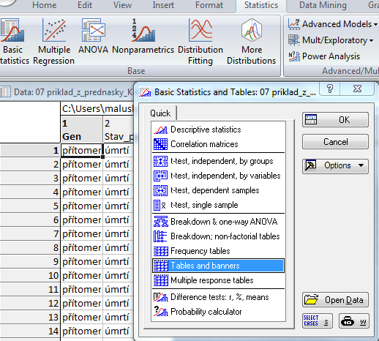
Způsob 1: Řešení v softwaru Statistica I
Na hladině významnosti 0,05 testujte hypotézu o nezávislosti genu a stavu pacienta. Simultánní četnosti znázorněte graficky.
1
Původní datový soubor
(co řádek, to subjekt)
V menu Statistics zvolíme
Basic statistics,
Vybereme Tables and banners
(v češtině Kontingenční tabulky)
2

Slide 18
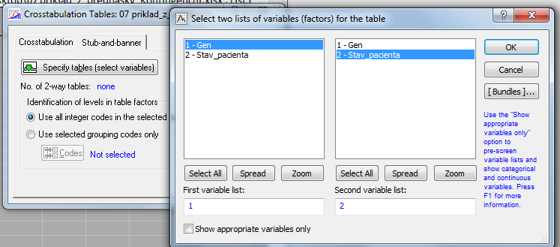
Způsob 1: Řešení v softwaru Statistica II
Vybereme proměnné, které chceme testovat
4
3

Slide 19
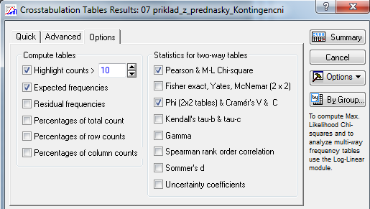
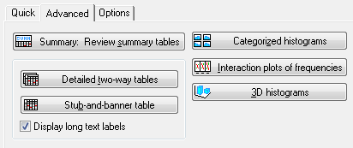
Způsob 1: Řešení v softwaru Statistica III
Na záložce Options zaškrtneme Expected frequencies (Očekávané četnosti)
(k ověření podmínek dobré aproximace)
Zaškrtneme Pearsonův
chí-kvadrát
Pokud chceme vypočítat
i Cramérův koeficient
zaškrtneme
Phi & Cramer‘s V
Poté se vrátíme na záložku Advanced,
kde a zvolíme Detailed two-way tables

Slide 20
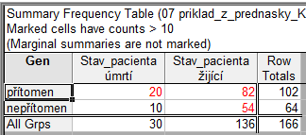
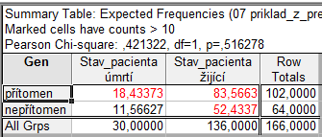

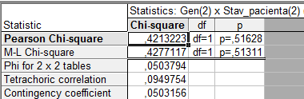
Způsob 1: Řešení v softwaru Statistica IV
Tab.1: Pozorované četnosti
Tab. 2: Očekávané četnosti
Jsou splněny podmínky dobré aproximace?
Tab. 3: Paersonův chí-kvadrát
Počet stupňů volnosti
Hodnota testové statistiky
p- hodnota

Slide 21
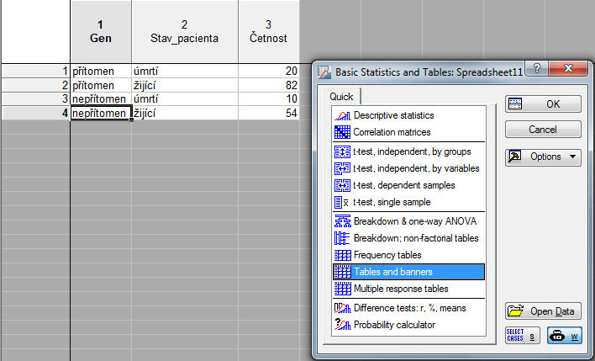
Způsob 2: Řešení v softwaru Statistica I
Na hladině významnosti 0,05 testujte hypotézu o nezávislosti genu a stavu pacienta. Simultánní četnosti znázorněte graficky.
Agregovaný datový soubor
V menu Statistics zvolíme
Basic statistics, vybereme
Tables and banners (v češtině
Kontingenční tabulky)

Slide 22
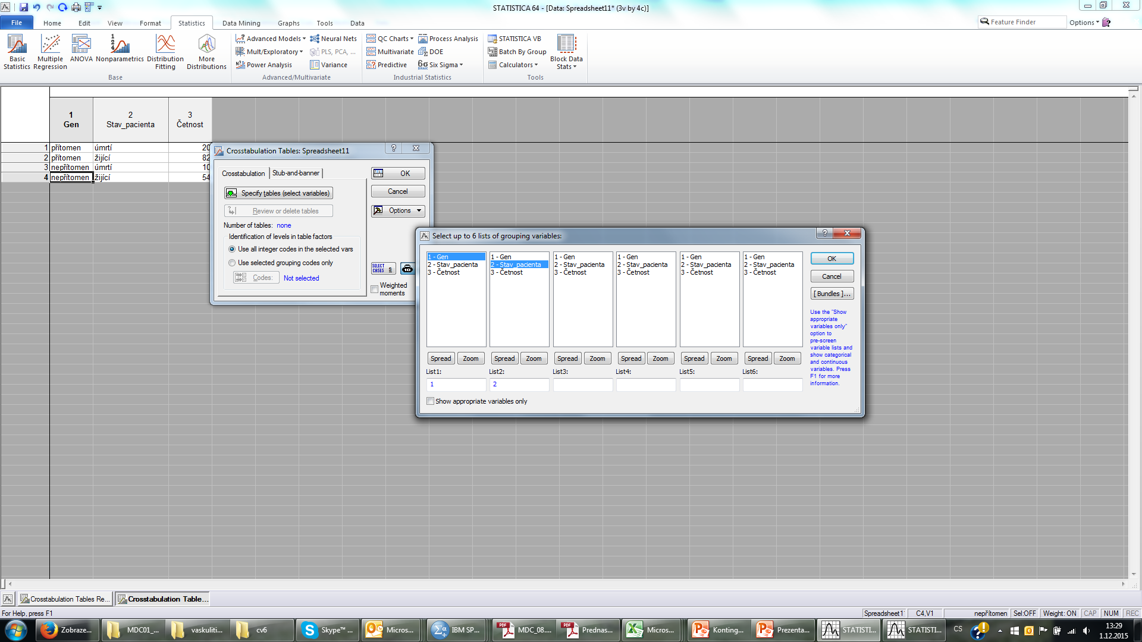
Způsob 2: Řešení v softwaru Statistica II
Vybereme proměnné, které chceme testovat

Slide 23
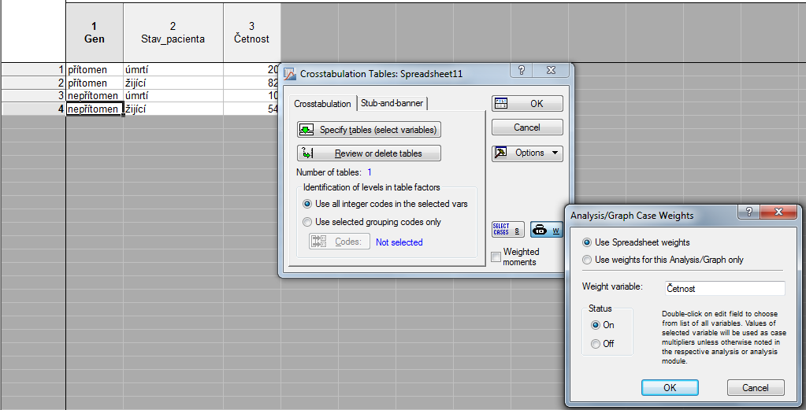
Způsob 2: Řešení v softwaru Statistica III
Zapneme váhy (vpravo ikonka černých vah w), jako váhy vybereme proměnnou četnost (tj. proměnnou, ve které jsou uvedeny počty případů jednotlivých kombinací kategorií)
1
2
3

Slide 24
Způsob 2: Řešení v softwaru Statistica IV
Na záložce Options zaškrtneme Expected frequencies (Očekávané četnosti)
(k ověření podmínek dobré aproximace)
Zaškrtneme Pearsonův
chí-kvadrát
Pokud chceme vypočítat
i Cramérův koeficient
zaškrtneme
Phi & Cramer‘s V
Poté se vrátíme na záložku Advanced,
kde a zvolíme Detailed two-way tables

Slide 25
Testování homogenity (shody struktury)
Motivace: Zajímá nás výskyt nominálního znaku u r nezávislých výběrů z r různých populací.
Příklad: Je zájem o sport stejný u děvčat jako u chlapců?
Nulová hypotéza: pravděpodobnostní rozdělení kategoriální proměnné je stejné v různých populací
Test: Pearsonův chí-kvadrát
 |  | Dívky | Chlapci
Zájem o sport | Ano | a | b | a+b
 | Ne | c | d | c+d
 |  | a+c | b+d | n
Některé marginální četnosti (buď sloupcové nebo řádkové)
jsou předem pevně stanoveny

Slide 26
Fisherův exaktní test
Využití ve čtyřpolní tabulce s nízkými četnostmi, které znemožňují použití Pearsonova chí-kvadrát testu.
Patří mezi neparametrické testy pracující s daty na nominální škále, v nejjednodušší podobě ve dvou třídách: pozitivní/negativní, úspěch/neúspěch apod.
Nulová hypotéza předpokládá rovnoměrné zastoupení sledovaného znaku u dvou nezávislých souborů.
Slovo exaktní (přímý) znamená, že se přímo vypočítává pravděpodobnost odmítnutí, resp. platnosti nulové hypotézy.

Slide 27
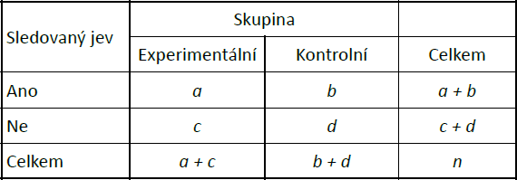

Fisherův exaktní test
Výpočet „přesné“ p-hodnoty, která zde hraje roli testové statistiky:
  spočítá se parciální pravděpodobnost čtyřpolní tabulky p₁:
  Spočítá se p_{a} všech možných tabulek při zachování marginálních četností (řádkové a sloupcové součty) a výsledná p-hodnota je součtem p_{a} menších nebo stejných jako p₁, která přísluší pozorované tabulce.

Slide 28
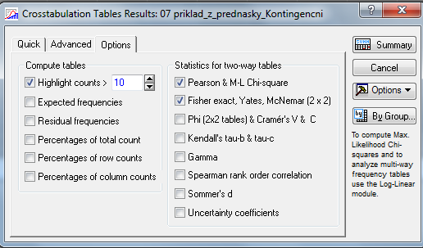
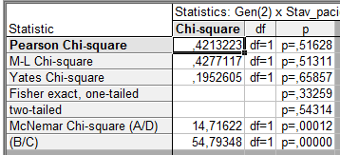
Řešení v softwaru Statistica:
Fisherův exaktní test
Na záložce Options zaškrtneme
Fisher exact
Výstupní tabulka
Pro jednostranný test
Pro oboustranný test

Slide 29
Test hypotézy o symetrii
(McNemarův test pro čtyřpolní tabulku)
Motivace: Na osobách sledujeme binární proměnnou před pokusem a po něm, cílem je zjistit, zda došlo ke změně v rozdělení této proměnné.
Analýza párových dichotomických proměnných
Nulová hypotéza: , pokus nemá vliv na výskyt daného znaku
Testová statistika: pokud je větší než kritická hodnota rozdělení o jednom stupni volnosti (vhodné pro počty údajů b+c > 8), pak nulovou hypotézu zamítáme
Četnostní tabulka
Tabulka teoretických pravděpodobností
 |  | po
 |  | + | - | n_{j.}
před | + | a | b | a+b
 | - | c | d | c+d
 | n_{.k} | a+c | b+d | n
 |  | po
 |  | + | -
před | + | p₁₁ | p₁₂ | p_{1.}
 | - | p₂₁ | p₂₂ | p_{2.}
 |  | p_{.1} | p_{.2}

Slide 30
McNemarův test: příklad I
Zjistěte, zda výuka o pozitivním působení sportu na zdraví vede ke změně postojů žáků ke sportování.
Nulová hypotéza: Počet žáků, kteří změní svůj postoj pozitivním směrem, je pouze náhodně odlišný od počtu žáků, kteří změní svůj postoj negativním směrem.
Závěr: Výuka má pozitivní vliv na postoj žáků vzhledem k provozování sportu.
 |  | Postoj po výuce
 |  | + | -
Postoj před výukou | + | 5 | 3 | 8
 | - | 16 | 2 | 18
 |  | 21 | 5 | 26
Stupně volnosti
Tabulky:
H₀ zamítnuta

Slide 31
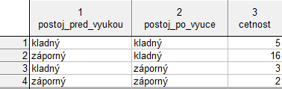
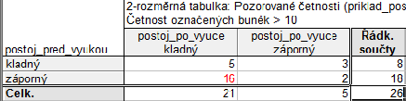
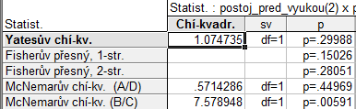
Řešení v softwaru Statistica: McNemarův test
Datový soubor
Výstupní kontingenční tabulka
Na záložce Options zaškrtneme McNemar (2x2)
Výstupní tabulka
2 hodnoty testových statistik a p-hodnoty, podle toho, kde jsou ve výstupní kontingenční tabulce uloženy četnosti, u kterých jsme při opakovaném měření zaznamenali rozdílné výsledky (A/D nebo B/C)

Slide 32
Analýza kontingenčních tabulek na webu
2x2 tabulky: http://graphpad.com/quickcalcs/contingency1/
2x3 tabulky: http://www.vassarstats.net/fisher2x3.html
2x5 (nebo menší) tabulky:
http://www.quantitativeskills.com/sisa/statistics/fiveby2.htm
3x3 tabulky: http://vassarstats.net/fisher3x3.html

Slide 33
Společný příklad – testování homogenity
Očkování proti chřipce se zúčastnilo 460 dospělých, z nichž 240 dostalo očkovací látku proti chřipce a 220 dostalo placebo. Na konci experimentu onemocnělo 100 lidí chřipkou, 20 z nich bylo z očkované skupiny a 80 z kontrolní skupiny. Je to dostatečný důkaz, že očkovací látka byla účinná?
Nulová hypotéza: Procento výskytu chřipky je v očkované a kontrolní skupině stejné.
1. Vytvořte si na základě zadání datový soubor v softwaru STATISTICA
(agregovaná data ve formě kontingenční tabulky).
2. Testujte platnost nulové hypotézy pomocí Pearsonova chí-kvadrát testu.
3. Testujte platnost nulové hypotézy pomocí Fisherova exaktního testu.
4. Který z testů je vhodné použít a proč?

Slide 34
Základy korelační analýzy
Korelace a regrese
Pearsonův korelační koeficient
Spearmanův korelační koeficient

Slide 35
Proč hodnotit vztah dvou spojitých veličin?
Vztah mezi dvěma spojitými veličinami v jedné skupině:
Chceme zjistit, jestli mezi nimi existuje vztah – např. jestli vyšší hodnoty jedné veličiny znamenají nižší hodnoty jiné veličiny,
Chceme predikovat hodnoty jedné veličiny na základě znalosti hodnot jiných veličin,
Chceme kvantifikovat vztah mezi dvěma spojitými veličinami –např. pro použití jedné veličiny na místo druhé veličiny.

Slide 36
Korelační a regresní analýza
Korelační analýza je využívána pro vyhodnocení míry vztahu dvou spojitých proměnných. Obdobně jako jiné statistické metody, i korelace mohou být parametrické nebo neparametrické.
Regresní analýza vytváří model vztahu dvou nebo více proměnných, tedy jakým způsobem jedna proměnná (vysvětlovaná) závisí na jiných proměnných (prediktorech). Regresní analýza je obdobně jako ANOVA nástrojem pro vysvětlení variability hodnocené proměnné.

Slide 37
Základní rozhodování o výběru statistických testů
- korelační analýza
Parametrické testy
Neparametrické testy
Typ dat
Spojitá x spojitá data
Spojitá x kategoriální data
Kategoriální x kategoriální data
Jeden výběr
Dva výběry
Tři a více výběrů (nepárově)
Jeden výběr
Více výběrů
Párová data
Nepárová data
Párová data
Nepárová data
Pearsonův korelační koeficient
Jednovýběrový
t-test
Párový t-test
Dvouvýběrový
t-test
ANOVA
Chí-kvadrát test
Spearmanův korelační koeficient
Wilcoxonův / znaménkový test
Wilcoxonův / znaménkový test
Mannův-Whitneyho / mediánový t.
Kruskalův-Wallisův test / mediánový t.
Jednovýběrový binomický test
McNemarův test
Fisherův exaktní test

Slide 38
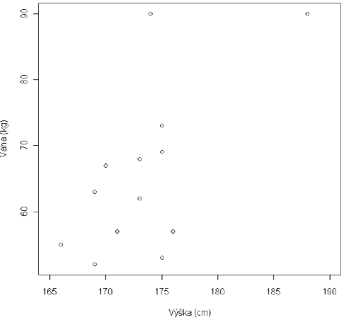
Vizuální hodnocení vztahu dvou proměnných
Nejjednodušší formou je bodový graf (x‐y graf), tzv. scatterplot.
Vztah výšky a váhy studentů Biostatistiky pro matematické biology – jaro 2010:

Slide 39
Korelace
Korelace – vztah (závislost) dvou znaků (parametrů)
Y₂
Y
2
X₁
Y₂
X
1
X₁

Slide 40
Korelační koeficienty
Korelační koeficient (r) – kvantifikuje míru vztahu mezi dvěma spojitými veličinami (X a Y).
  Pearsonův korelační koeficient – parametrický, hodnotí míru lineární závislosti mezi 2 spojitými proměnnými,
  Spearmanův korelační koeficient – neparametrický, hodnotí míru pořadové závislosti mezi 2 spojitými proměnnými.
  Hodnota r je kladná, když vyšší hodnoty X souvisí s vyššími hodnotami Y, naopak hodnota r je záporná, když nižší hodnoty X souvisí s vyššími hodnotami Y.
  Nabývá hodnot od -1 do 1:
      r = 0 → nekorelované
      r > 0 → kladně korelované
      r < 0 → záporně korelované

Slide 41
Test hypotézy H₀: r = 0
K měření těsnosti lineárního vztahu 2 spojitých proměnných
r = 0 → nekorelované
r > 0 → kladně korelované
r < 0 → záporně korelované
H₀: proměnné X, Y jsou nezávislé náhodné veličiny
(r = 0)
H_{A}: proměnné X, Y nejsou nezávislé náhodné veličiny (r ≠ 0)
Testování pomoc intervalu spolehlivosti nebo výpočet testové statistiky (srovnání s kritickou hodnotou nebo výpočet p-hodnoty)

Slide 42
Problémy s výpočtem r
Problém více skupin
Nelineární vztah
Y
Y
r = 0,981
(p < 0,001)
r = 0,761
(p = 0,032)
X
X
Problém velikosti výběru
Y
Y
r = 0,212
(p = 0,008)
r = 0,891
(p = 0,214)
X
X

Slide 43
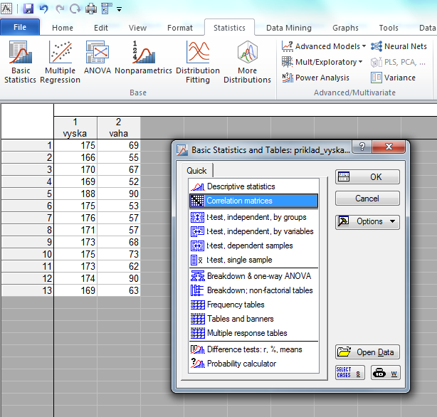
Řešení v softwaru Statistica:
Pearsonův korelační koeficient I
1
Prozkoumejte lineární vztah mezi výškou a váhou u 13 studentů. Testujte hypotézu, že jsou tyto proměnné nezávislé.
Záložka Statistics
Basic Statistics
Correlation matrices
Potvrdíme: OK
2
4
3

Slide 44
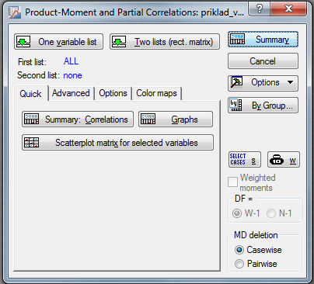
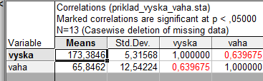
Řešení v softwaru Statistica:
Pearsonův korelační koeficient II
5. Vybereme spojité proměnné pro hodnocení vztahu (váha a výška).
Na záložce Options můžeme vybrat formu výstupu (pouze p-hodnoty, matice korelačních koeficientů a p-hodnot ap.).
6. Summary: Correlations
Jedna z možných výstupních tabulek:
5
6
p-hodnota < 0,05 - test hypotézy H₀: r = 0,
lze vypsat i konkrétní hodnotu (změna formy výstupu na záložce Options)
Pearsonovy korelační koeficienty

Slide 45
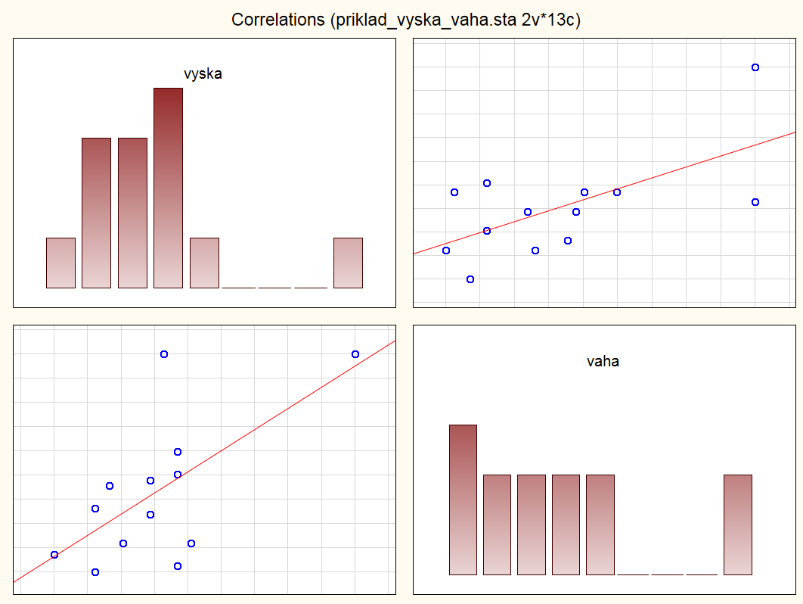
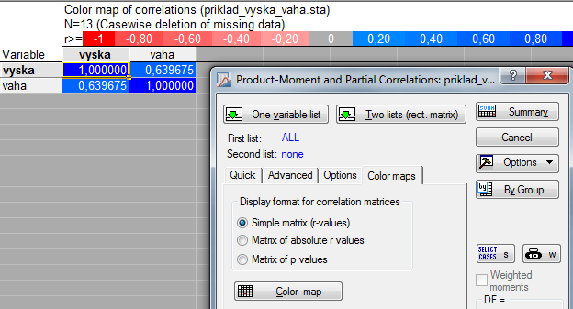
Řešení v softwaru Statistica:
Pearsonův korelační koeficient III
Záložka Quick / Advanced umožňuje vykreslit různé druhy grafů (2D, 3D v případě více proměnných, matice bodových grafů s histogramy na diagonále ap.).
Jsou v daném případě splněny předpoklady (dvourozměrné normální rozdělení, absence odlehlých pozorování, lineární vztah)?
Na záložce Color maps můžeme získat matici korelačních koeficientů (nebo příslušných p-hodnot) obarvenou dle odpovídající barevné škály. Vhodné zejména při zkoumání vztahů mezi více spojitými proměnnými.

Slide 46
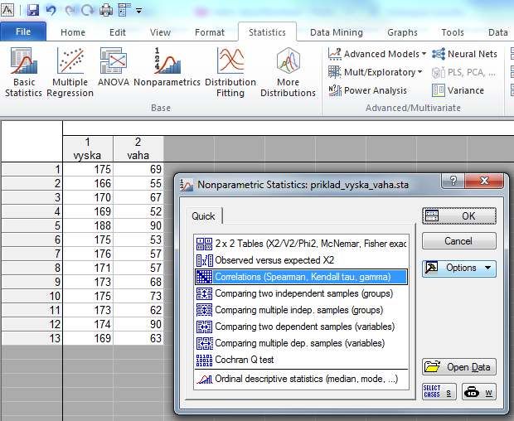
Řešení v softwaru Statistica:
Spearmanův korelační koeficient I
1
Prozkoumejte pořadový vztah mezi výškou a váhou u 13 studentů. Testujte hypotézu, že jsou tyto proměnné nezávislé.
Záložka Statistics
Nonparametrics
Correlations
Potvrdíme: OK
2
4
3

Slide 47
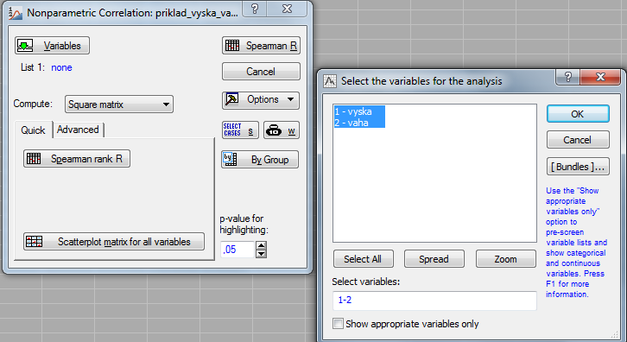
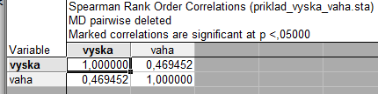
Řešení v softwaru Statistica:
Spearmanův korelační koeficient II
5. Výběr proměnných – Variables – Select variables (vyska, vaha) – OK
6. Pod možností Compute můžeme vybrat formu výstupu (čtvercová matice - Square matrix, příp. detailní výsledky).
7. Lze vykreslit i matici bodových grafů s histogramy na diagonále (Scatterplot matrix for all variables).
Jedna z forem výstupní tabulky:
5
6
7
p-hodnota <0,05 - test hypotézy H₀: r = 0,
lze vypsat i konkrétní hodnotu
Spearmanovy korelační koeicienty

Slide 48
Samostatný úkol
Testování nezávislosti
Testování homogenity

Slide 49
1. Příklad k procvičení
Testujte hypotézu, že barva vlasů a barva očí spolu nesouvisí. K dispozici jsou údaje od 6 800 mužů (Yule, G. U., Kendall, M.G.: An Introduction to the Theory of Statistics, 14th ed. Griffin, London, 1950).
Vypočítejte Cramérův koeficient a interpretujte jej.
 | Světlá | Kaštanová | Černá | Zrzavá
Světla modrá | 1768 | 807 | 189 | 47 | 2811
Šedá nebo zelená | 946 | 1387 | 746 | 53 | 3132
Tmavohnědá | 115 | 438 | 288 | 16 | 857
 | 2829 | 2632 | 1223 | 116 | 6800
Nezapomeňte ověřit podmínky dobré aproximace!

Slide 50
2. Příklad k procvičení
Ve Skotsku byla provedena studie, která měla prokázat, zda procentuální zastoupení krevních skupin na celém území je homogenní nebo není. V oblasti Eskdale bylo náhodně vybráno 100 osob, v Annadale 125 osob a v Nithsdale 253 osob (Osborn J. F. , 1979, Statistical Exersice in Medical Research, Blackwell Scientific publications, Oxford)
 | A | B | 0 | AB | Celkem
Eskade | 33 | 6 | 56 | 5 | 100
Annandale | 54 | 14 | 52 | 5 | 125
Nithsdale | 98 | 35 | 115 | 5 | 253
Celkem | 185 | 55 | 223 | 15 | 478

Slide 51
Výsledky k samostatnému úkolu
Testování nezávislosti
Testování homogenity

Slide 52
1. Příklad k procvičení
Testujte hypotézu, že barva vlasů a barva očí spolu nesouvisí. K dispozici jsou údaje od 6 800 mužů (Yule, G. U., Kendall, M.G.: An Introduction to the Theory of Statistics, 14th ed. Griffin, London, 1950).
Vypočítejte Cramérův koeficient a interpretujte jej.
Výsledky:
chí-kvadrát = 1073,51
P < 0,01 … na hladině významnosti zamítáme nulovou hypotézu o nezávislosti barvy očí a barvy vlasů (před provedením testu jsme zkontrolovali podmínky dobré aproximace),
Cramérův koeficient = 0,28 … mezi barvou očí a barvou vlasů je slabá závislost.

Slide 53
2. Příklad k procvičení
Ve Skotsku byla provedena studie, která měla prokázat, zda procentuální zastoupení krevních skupin na celém území je homogenní nebo není. V oblasti Eskdale bylo náhodně vybráno 100 osob, v Annadale 125 osob a v Nithsdale 253 osob (Osborn J. F. , 1979, Statistical Exersice in Medical Research, Blackwell Scientific publications, Oxford)
Výsledky:
chí-kvadrát = 10,454
P = 0,107 … nelze zamítnout nulovou hypotézu, že procentuální zastoupení krevních skupin na celém území je homogenní / stejné
(před provedením testu jsme zkontrolovali podmínky dobré aproximace).

